Slide 1
2310a 지도반영
아이나비시스템즈 모빌리티Map그룹 모빌리티Map1팀

Slide 2
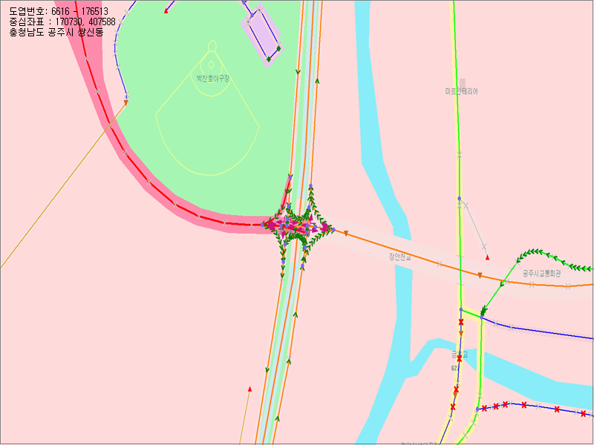
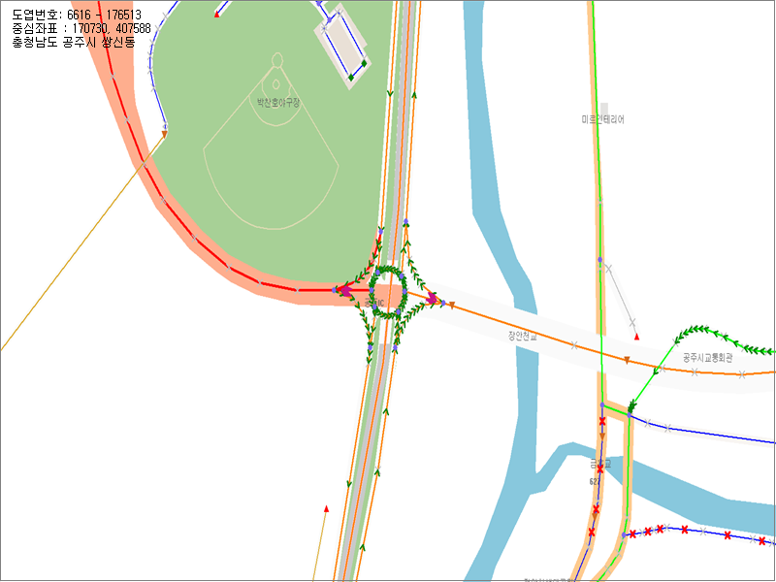
공주IC교차로 회전교차로 신축공사 0.2km
출발지 : 생명과학고교차로 목적지 : 공주TG

Slide 3
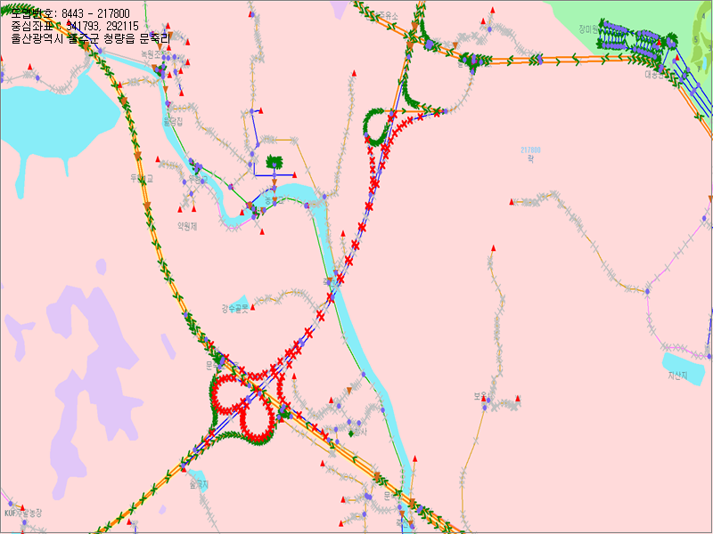
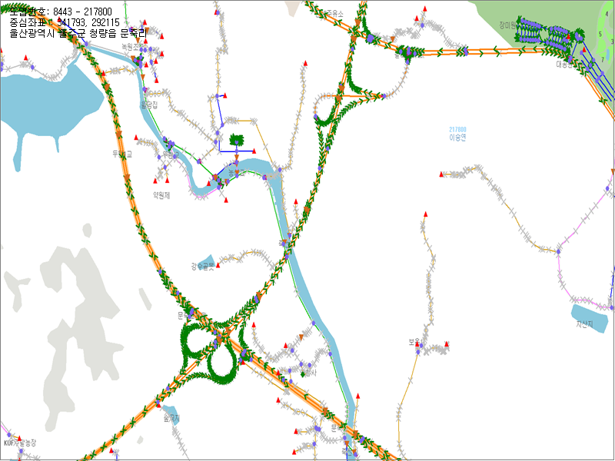
청량-옥동간 도로건설사업 1.6km
출발지 : 국가정원교 목적지 : 문죽1교

Slide 4
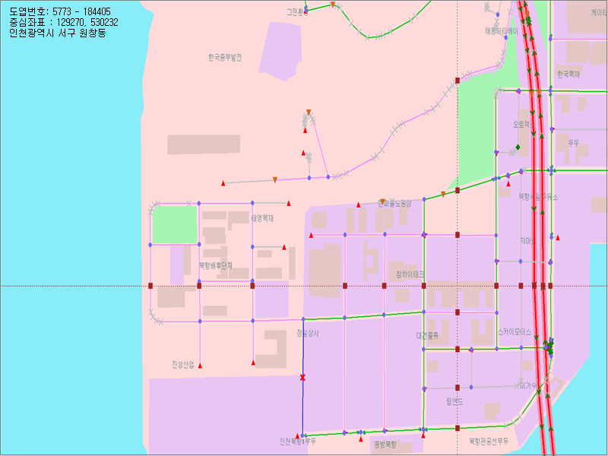
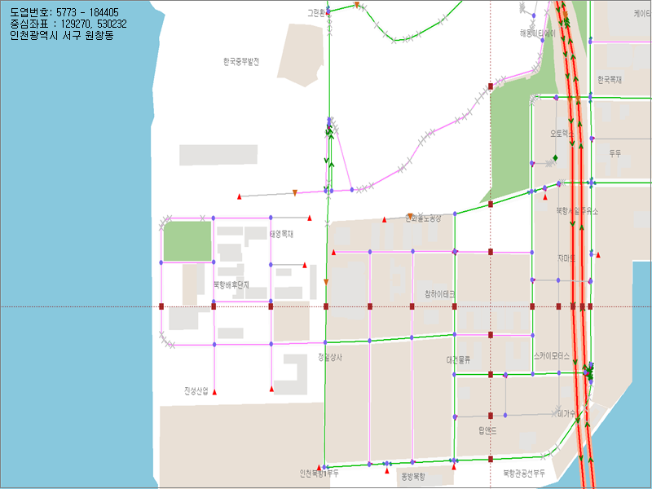
청라지구-북항간 도로개설공사 1.4km
출발지 : 동부인천북항1부두 목적지 : 청라지구생태공원

Slide 5
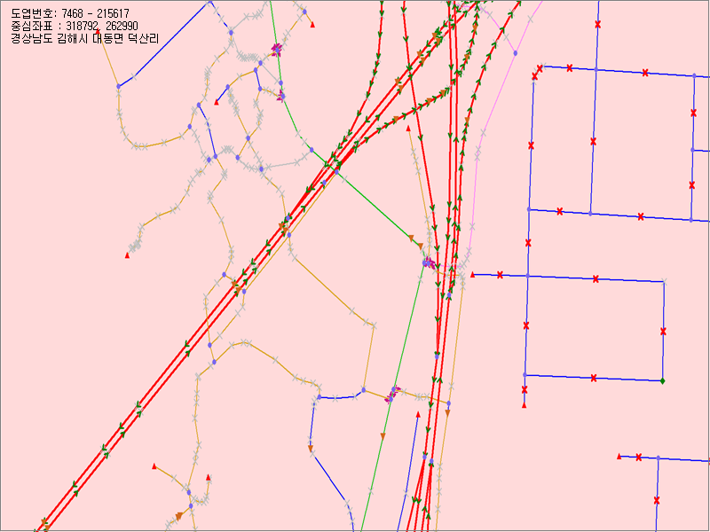
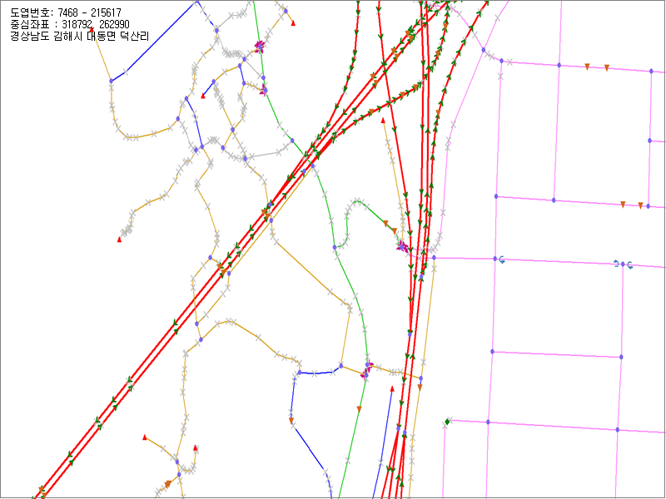
국도69호선 덕산리 우회도로 공사 0.5km
출발지 : 대감초교 목적지 : 부산목공기계

Slide 6
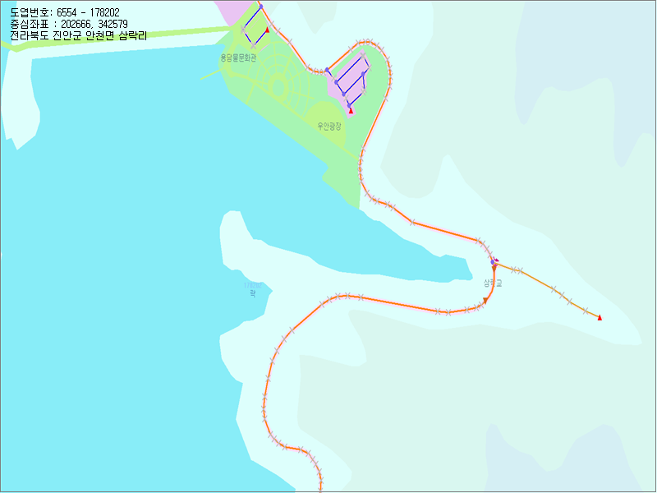
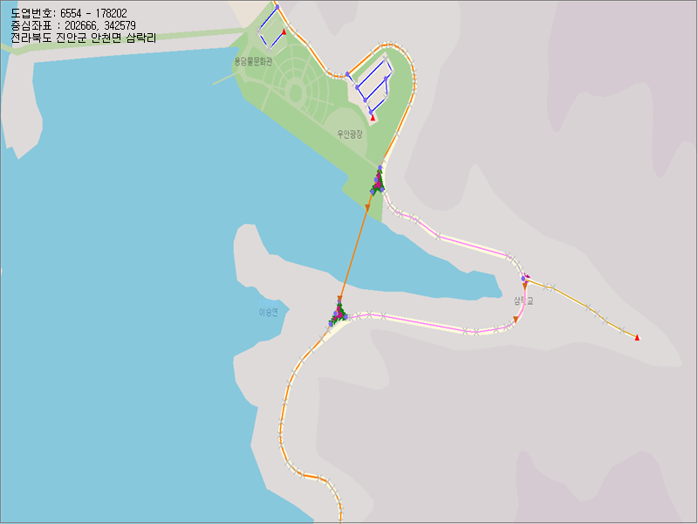
진안군 용담댐 조각공원 교량신설 0.5km
출발지 : 구곡새마을회관 목적지 : 우안광장

